Slide 1
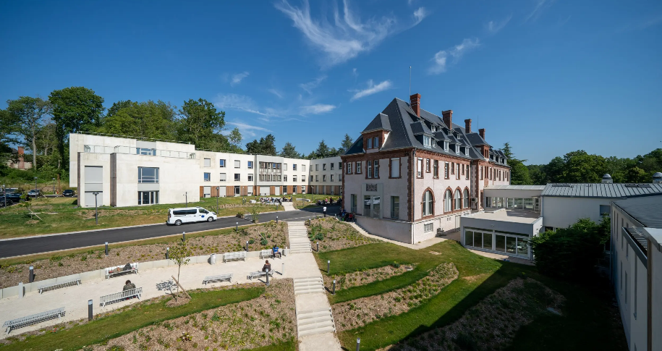
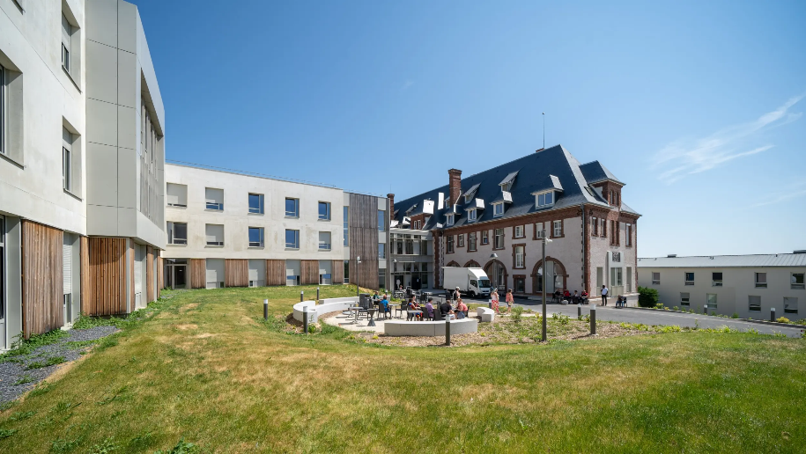
EXTENSION ET RESTRUCTURATION DE LA CLINIQUE L’ANGE GARDIEN DE CHAMIGNY
MAÎTRE D’OUVRAGE
Ramsay – Santé
MAÎTRE D’ŒU²VRE
UNHI Architectes
MISSION
CVC, Plomberie, Electricité CFO/CFA, SSI, Fluides médicaux, Structure, VRD
COÛT TOTAL DES TRAVAUX
16,2 M € HT
DATE DE LIVRAISON
Février 2023
Chamigny (77)
Clinique de l’Ange gardien à Chamigny (77).
Restructuration de la clinique existante logée dans un château ( bâtiment fin 19ème). Surface restructuré : 2090m²
Extension: construction de deux bâtiments en extension de l’aile sud et ouest du Château. Surface: 5 889m².
Etablissement de Santé Mentale.
Le projet prévoit la création de 209 chambres, des salles d’activités, une cuisine de rééducation, un hôpital de jour, une balnéothérapie, une pharmacie, des locaux infirmeries, des bureaux de consultations et 3 logements de garde.
Le prévoit également un grand espace paysager ouvert.
SDO : 10 484 m²
Vue du bâtiment Château et de son extension
Vue jardin extérieur
Fondations profondes par pieux
Structure : voile de façade par Prémurs isolés et poteaux poutres
Système de chauffage des locaux par radiateurs
Système de rafraichissement des locaux par ventilo convecteurs
Système de traitement d’air pour renouvellement d’air hygiénique
Désenfumage mécanique des circulations
Distribution de fluides médicaux : O2, Vide et Air Médical
Système Appel Malade
Détection incendie généralisée à l’ensemble des locaux hors sanitaires
Source de remplacement par groupe électrogène de 630 KVA
Poste HT/BT avec transformateur 630KVA
Chaufferie gaz : 3 chaudières de 450KW
Traitement d’eau pour bassin de balnéothérapie
Viabilisation des espaces extérieurs avec notamment terrassements, assainissement, voirie, nouveaux branchements (EU/EV et EP)

Slide 2
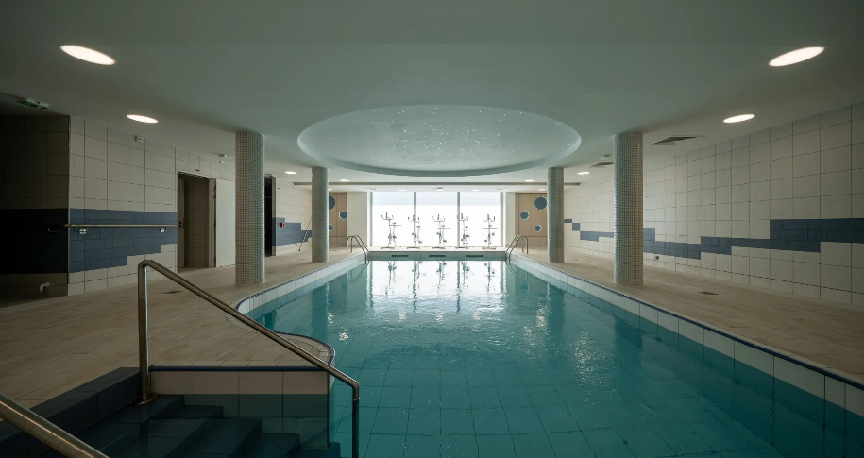
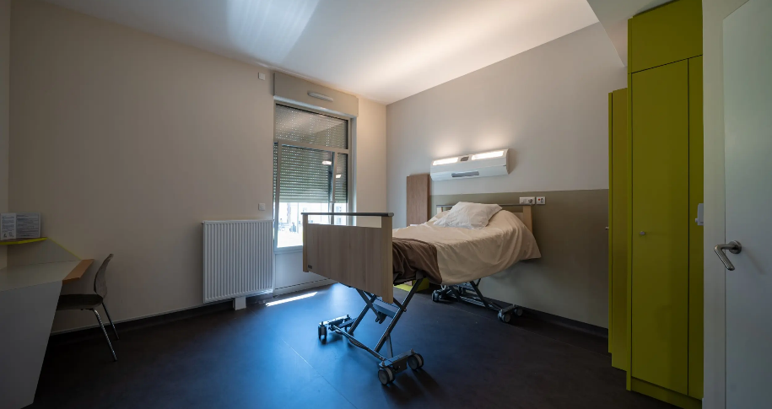
Bassin de Balnéothérapie
Chambre

